Slide 1
пошук (и) тексту для малих / недержавних народів (за матеріалом поеми І. Франка “Мойсей”) = доба модерну
Іван франко / час мільйонів
ся тема в такій формі не біблійна, а моя власна …
О, якби пісню вдать палку, вітхненну,
Що міліони порива з собою…
Мойсей / пролог
Міліони радо йдуть, Бо се голос духа чуть. Гімн

Slide 2
…твойому генію мій дар весільний / пролог
поступ
І підуть вони в безвість віків,
Повні туги і жаху,
Простувать в ході духови шлях
І вмирати на шляху...
Львів, січень – до липня, 1905

Slide 3
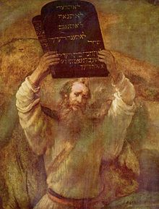
Мойсей / Едип, Саргон, Кір, Ромул
Моше (оригінальна вимова), Мойша — в єврейських мовах;
Муса — в арабській мові, мовах народів ісламської віри і серед мусульман;
Мозес (Moses) — в англійській мові;
Мойсей, Мусій — в українській мові;
Моісєй (Моисей) — в російській мові;
Мойжеш — в польській мові.

Slide 4
пошук тексту – це пошук героя
народи
літбіографія / за фрейдом
майже всі цивілізовані народи на ранній стадії своєї історії прославили в міфах і оспівали в епосі своїх легендарних царів і принців, засновників релігій, династій, імперій і міст, для загалу - своїх національних героїв.
Зігмунд Фрейд
оракул (або сон) застерігає батька, що народження сина спричинить загрозу його безпеці. В результаті батько (або замінююча його людина) наказує убити новонародженого або піддати його іншій крайній небезпеці; в більшості випадків дитяти кладуть в корзину і кидають у воду. Потім дитяти рятують тваринні або бідні люди, на зразок пастухів; його вигодовує самка тварини або бідна жінка.

Slide 5
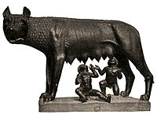
Найвідомішими іменами в переліку,розпочатим Саргоном, є Моісей, Кир і Ромул.
Мати Ромула і Рема — Рея Сільвія була дочкою законного царя Альба-Лонга Нумітора, зміщеного з престолу його молодшим братом Амулієм… Рею Сільвію Амулій змусив стати жрицею (весталкою), що прирікало її на 30-літню безшлюбність… Розгніваний Амулій посадив її до темниці, а немовлят наказав покласти у кошик та кинути у Тибр. Однак кошик прибило до берега біля підніжжя Палатинського пагорба, де їх вигодувала вовчиця… Потім братів підібрав царський пастух Фаустул
Я Саргон, великий цар, цар Аккада. Моя мати була жрицею, свого батька я не знаю, а брат мого батька жив в горах. У місті Азупірані, на берегах Евфрата, моя мати, жриця, зачала мене. Таємно народила вона мене. Вона поклала мене в очеретяну корзину, залила отвір смолою і опустила в річку. Потік не поглинув мене, а приніс до Акки-водоноса. Акки-водонос, добра людина, витягував мене з води. Акки-водонос виховав мене як свого сина. Акки-водонос зробив мене наглядачем в своєму саду. Я Там мене полюбила Іштар. Я став царем і правив сорок п'ять років»

Slide 6
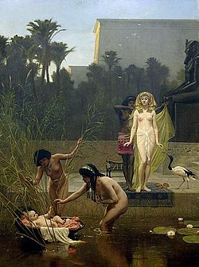
Знаходження Мойсея. Ф. Гудолл, 1862
Коли народився Мойсей, його мати три місяці приховувала його народження через наказ фараона вбивати немовлят-хлопчиків, а потім поклала дитину в кошик і залишила на березі річки. Дитину знайшла дочка фараона і вирішила взяти її собі, а рідна мати вигодувала його.

Slide 7
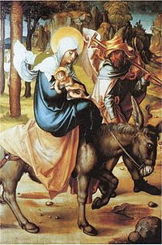
новий мойсей
“Устань, візьми дитятко і його матір, і втікай в Єгипет, і перебудь там, поки я тобі не скажу, бо Ірод розшукуватиме дитя, щоб його вбити.” ^{[3]}
Сім Скорбот Діви Марії, Середня картина, Сцена: Втеча до Єгипту (Альбрехт Дюрер, 1494/97)

Slide 8
деталь / апокриф
Апокри́фи (грец. αποκρυφος — таємний, прихований) - твори про персонажів і події Священної історії, що не ввійшли до офіційних іудейських і християнських церковних канонів.
Саме в апокрифах розроблялася тема Страстей Господніх, Зішесття до Пекла, Страшного суду.
Іван Франко збирав і вивчав апокрифи.
«воїни, яким не вдалося знайти немовляти Ісуса у Вифлеємі, виїжджають за місто і розпитують про нього селянина, який їм зустрівся по дорозі; Діва Марія, яка проїжджала тут напередні, наказала їм на питання про дитинку відповісти, що вони проходили ще до сівби. За ніч зерно чудесним чином проросла і дозріло. І тоді воїни Ірода відмовилися від подальшого переслідування.»

Slide 9
деталь / пазли
Оце вже за нами біжить! Я перекинусь пшеницею, а ти дідом, та будеш стерегти мене. Та як буде питаться тебе, чи не бачив парубка й дівки, чи не йшли сюди, то ти скажеш, що тоді, як ця пшениця сіялась.
Коли це змій летить та й питається того діда:
— Чи не бачив тут — не йшли парубок з дівкою? А він каже:
— Ба, йшли. Той питається:
— Давно ж вони йшли?
Дід:
— Тоді, як оця пшениця сіялась. Змій каже:
— Цю пшеницю вже пора косить, а їх учора не стало.
Та й вернувся назад. / «яйце – райце»
Використовуючи Біблію настільки довільно і деспотично, тобто приймаючи її, коли це мені зручно, і відкидаючи, коли її деталі не співпадають з моїми висновками, я свідомо підставляю свій метод під вогонь суворої критики.
З. фрейд

Slide 10
ефект мойсея
Ми взяли невелику ємність із водою, — каже він. — Підфарбували рідину червоним розчином. А потім помістили над резервуаром надпровідний магніт. Під дією магнітного поля вода ніби продавилася вниз. Рівень рідини з боків камери піднявся, утворилися два застиглих каскади. По центру ж води зовсім не залишилося, і стало видно дно. Те ж саме бачили Мойсей та євреї, яких він вів, коли підійшли до Червоного моря. Схожість була настільки очевидною, що фізики вирішили назвати це відкриття «ефектом Мойсея».
Професор Шого Уено з Токійського університету часто прогулювався уздовж морського узбережжя, дивлячись на цю непідйомну товщу води ... і раптом придумав!

Slide 11
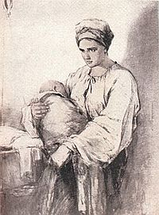
деталь / пазли
Аж три пари на радощах
Кумів назбирали
Та ввечері й охрестили
І Марком назвали.
Росте Марко. Старі мої
Не знають, де діти,
Де посадить, де положить
І що з ним робити.
Минає рік. Росте Марко —
І дійна корова
У розкоші купається.
Аж ось чорноброва
Та молода, білолиця
Прийшла молодиця
На той хутір благодатний
У найми проситься.
«А що ж, — каже, — возьмім, Насте».
«Возьмімо, Трохиме,
Бо ми старі, нездужаєм,
Та таки й дитина,
Хоча воно вже й підросло,
Та все ж таки треба / Т. Шевченко «Наймичка»

Slide 12
нульовий відлік / фрейм -текст
атрибути
фрейм – це …
Фрейм (англ. frame — «каркас», «рамка») — це структура, що описує складний об'єкт, абстрактний образ, модель (стереотип). Модель містить слоти… з такої моделі нічого не можна забрати, атрибути моделі можна лише за(на)повнити.
біблійна історія Мойсея: народження в рабстві, перебування в царському палаці; Мойсей — вигнанець; Мойсей — пастух; Мойсей — лідер народу; Мойсей — невизнаний пророк,

Slide 13
ще раз про текст(и) = рамкова подія / тираж
ясенець/ неопалим купина
Ікона Богородиці «Неопалима Купина Старозавітна». Полісся, ХІХ ст.
Зібрали королі своїх радників та наймудріших мужів. Думали, думали — ніяк не зрозуміють, що саме захисники міста сказали їм цим зелом. Коли знайшовся один:
— Я знаю це зілля. Воно горить і не згоряє. Він узяв із багаття палаючу гілку і підніс її до квітучого куща. В ту ж мить увесь кущ спалахнув голубувато-зеленкуватим полум’ям. Та ще через мить полум’я згасло. І всі побачили, що кущ стоїть неушкоджений — такий же рожевоквітний, усміхнений.
І всі зрозуміли, що саме відповіли захисники Дорогобужа на ультиматум / міф про неоп. купину

Slide 14
повернемось до тексту: І ти колись боролась, мов Ізраїль, Україно моя! (Леся Українка)
« посла їм яко Мойсея того…»
сам Бог поставив супроти тебе силу невблаганну сліпої долі. Оточив тебе народами, що, мов леви в пустині, рикали, прагнучи твоєї крові…
та знялась високо Богданова правиця, і народи розбіглися, немов шакали ниці…

Slide 15
І. Франко “Мойсей” / затрати на…заради діалогу = історії
сторона діалогу : Мойсей
сторона діалогу : юрба, натовп
О Ізраїлю, ти той посол,
І будущий цар світу!
Чом не тямиш посольства свого
І його заповіту?
най Єгова собі там гримить
на скалистім Сінаї, —
нам Ваал =ідол дасть багатства і власть
у великому краї.

Slide 16
рамкові затрати на текст/и = історію
не тут і не зараз
золоте теля/ ось тут і зараз
Що значить безгрунтовій юрбі
Обіцяти свободу?
І. Франко / Мойсей

Slide 17
фата моргана
М. Коцюбинський “Фата моргана” = цитата
А дім все сповнявся новими. Осліплені світлом, заглушені дзвоном битого скла, вони налазили з сіней, як оси з гнізд, і накидались осліп на все, що попадало під руки.
Бий все!
І накидались на все. Намагались роздерти стільці за ноги, а коли не вдавалось, били ними об землю і насідали грудьми, як на живу істоту. Мовчки, зціпивши зуби. Кілки змітали скло з етажерок дощем черепків, шибки під молотками осипалися з вікон, як з дерева цвіт. П'яніли. Хотілося чути лиш брязк, стук, тріск, передсмертне хрипіння кожної речі, яка так само тяжко конала, як і жива істота.
Андрій одною рукою ламав галузки живих рослин, розсипав землю з вазонів. Ага! ти ростеш! і упивався хрустінням горшків під каблуками.
Хома з перекривленим ротом, весь мокрий, блищав од поту.
— Гуляйте, діти! Прийшов наш день.

Slide 18
історія мільонів
Мойсей / І. Франко
ідолопад
Ти, Ізраїлю, чир той! Тебе
Так товктиме Єгова,
Поки зм'якнеш на губку й спіймеш
Іскру божого слова.

Slide 19
сюжетна біографія = біографія на двох
Біографія героя
Біографія біографа
Я, Ізрайлю, від тебе собі
Нічогісько не хочу.
І коли він жадає кадил,
І похвали, й пошани,
Я від тебе невдячність прийму,
І наруги, і рани.
У моїй поемі смерть Мойсея на вершині горя в обличчі Бога мотивована тим, що його відіпхнув = відсторонив його власний народ, зневірений 40-літнім блуканням і сумним станом обіцяного краю…

Slide 20
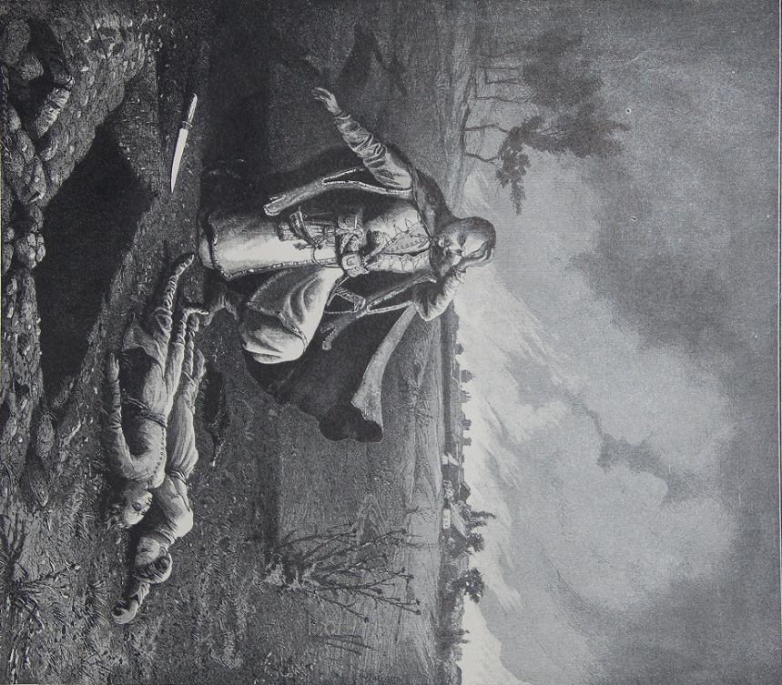
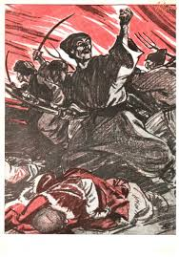
Т. Шевченко “Гайдамаки” = новий Авраам
Тарас шевченко

Slide 21
Поступ = нова доба (вихід, пере/хід…)
Та прийде колись час і для вас
В життєвому пориві,
Появиться вам кущ огняний,
Як мені на Хориві.
Стане свято в вас, мов у храму,
В той момент незабутній,
І озветься до вас із огню
Отой голос могутній:
«Здійми обув буденних турбот,
Приступи сюди сміло,
Бо я хочу послати тебе
На великеє діло».
не гасіте ж святого огню,
щоб, як поклик настане,
Ви могли щиросердно сказать:
«Я готовий, о пане!».

